Slide 1

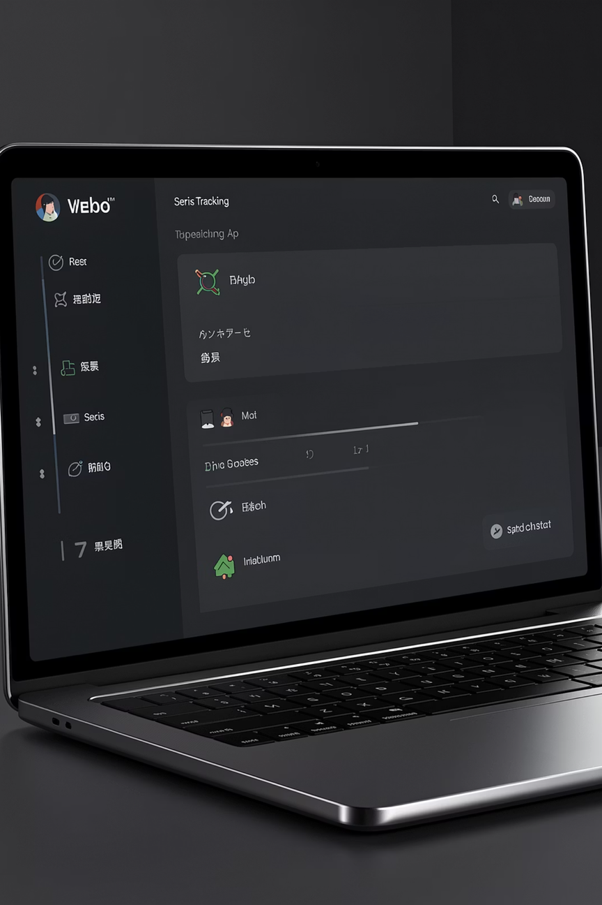
Коллекция сериалов
Разработка веб-приложения на JavaScript для отслеживания просмотренных серий
Азат Мухаммедамин · Группа 16 РПО · Курсовая работа

Slide 2

АКТУАЛЬНОСТЬ
Зачем это нужно?
Проблема
Зрители теряются в большом количестве сериалов — сложно помнить, какие серии уже посмотрены, а какие ещё впереди.
Решение
Простое веб-приложение без сервера позволяет вести личный учёт в браузере — быстро, удобно, бесплатно.
Контекст
Рынок стриминговых платформ растёт, а потребность в персональных трекерах просмотра остаётся актуальной.

Slide 3


ЦЕЛЬ
Цель работы
Разработать веб-приложение «Коллекция сериалов» на JavaScript, позволяющее пользователю добавлять сериалы, отслеживать прогресс просмотра и сохранять данные локально — без использования серверной части.
Приложение работает полностью в браузере и не требует регистрации или подключения к интернету после загрузки.

Slide 4
ЗАДАЧИ
Задачи проекта
01
02
03
Проектирование
Вёрстка
Стилизация
Определить структуру данных, функциональные требования и макет интерфейса.
Создать HTML-разметку трёх страниц: главная, добавление, о проекте.
Реализовать CSS-оформление с адаптивным дизайном и бургер-меню.
04
05
Программирование
Тестирование
Написать JavaScript-логику для управления коллекцией и сохранения данных.
Проверить работу приложения в различных браузерах и на мобильных устройствах.

Slide 5








ФУНКЦИОНАЛ
Что умеет приложение
Добавление
Отслеживание
Создание карточек сериалов с названием и количеством серий.
Отметка просмотренных серий с визуальным прогресс-баром.
Сохранение
Список
Автосохранение данных в localStorage браузера.
Удобный просмотр всей коллекции с сортировкой по статусу.

Slide 6
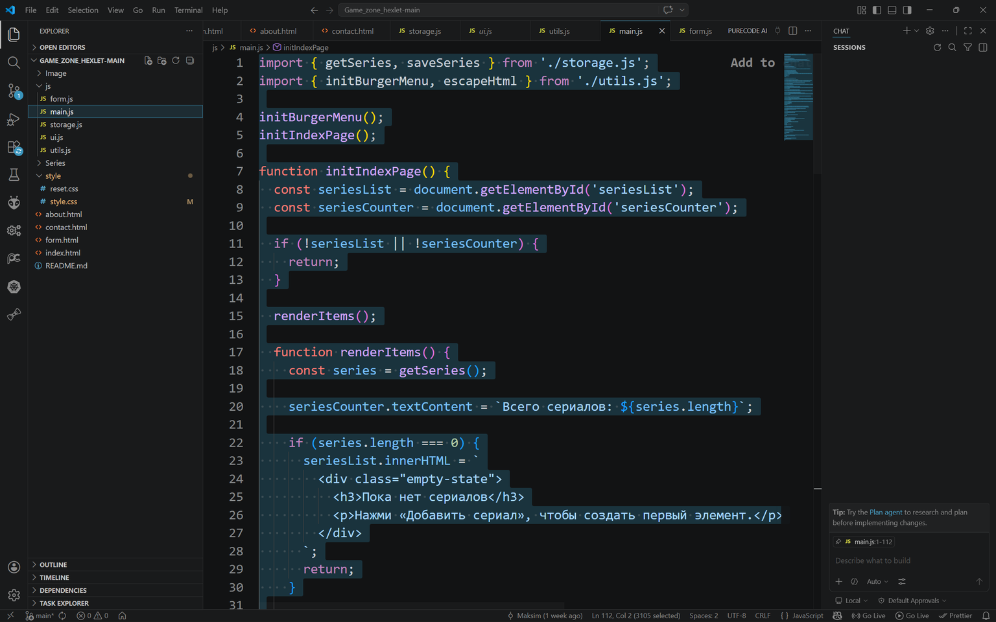
ТЕХНОЛОГИИ
Стек технологий
HTML5
Семантическая разметка страниц, структура контента.
CSS3
Адаптивный дизайн, анимации, flexbox-вёрстка.
JavaScript
Логика приложения, работа с DOM, обработка событий.
localStorage
Хранение данных на стороне клиента без сервера.

Slide 7
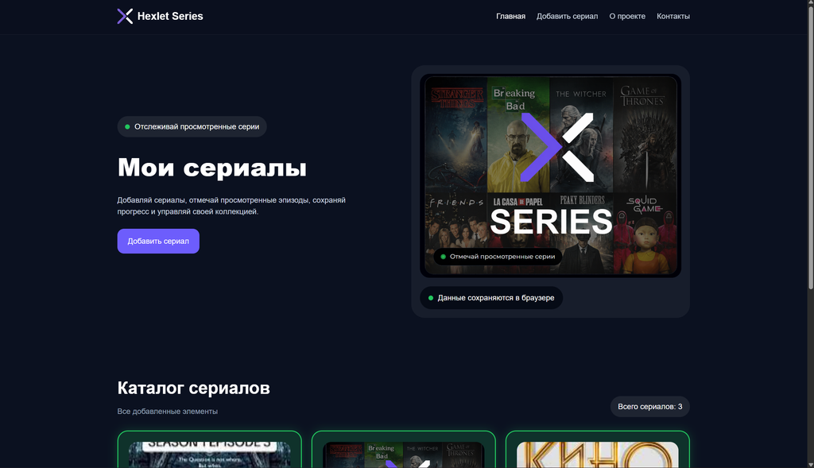
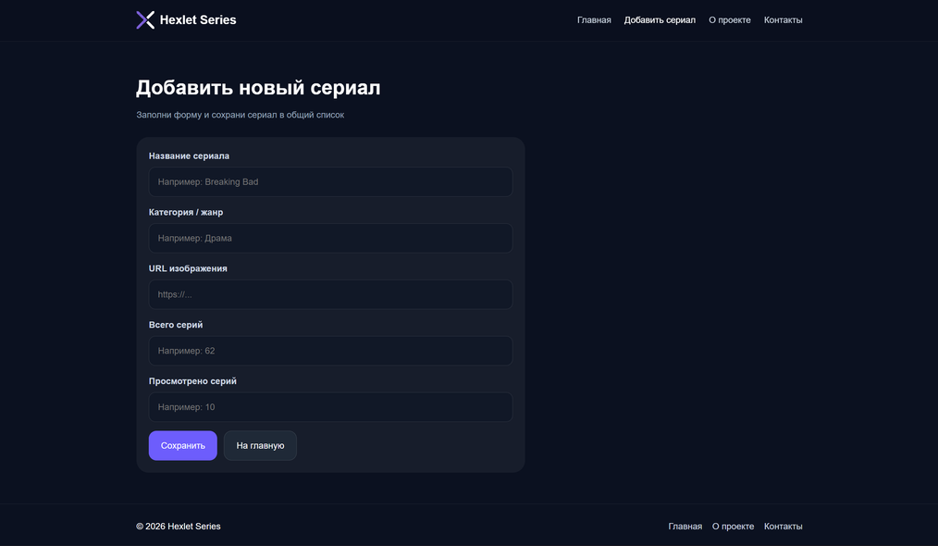
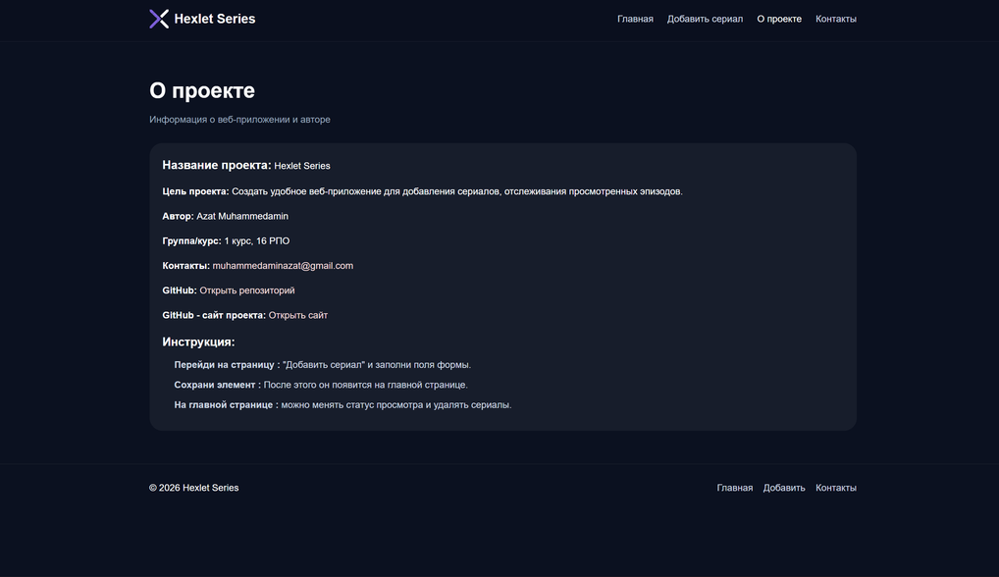
ИНТЕРФЕЙС
Страницы сайта
Главная
Добавление
О проекте
Список всех сериалов с прогрессом просмотра и быстрым доступом к управлению.
Форма для ввода названия сериала и количества серий с валидацией данных.
Информация об авторе, технологиях и целях разработки приложения.

Slide 8
HTML / CSS
Разметка и оформление
HTML-структура
CSS-оформление
Семантические теги: header, main, section, footer
Карточки сериалов через div с data-атрибутами
Форма добавления с полями ввода и кнопкой
Навигация с бургер-меню для мобильных
Flexbox и Grid для адаптивной вёрстки
Тёмная цветовая схема с акцентами
Медиа-запросы для мобильных устройств
Анимация бургер-меню через transform

Slide 9





JAVASCRIPT
Программная логика
Обработчики
localStorage
Клики и формы
DOM‑карты
Три ключевых компонента JavaScript работают в связке: обработчики событий реагируют на действия пользователя, DOM-манипуляции обновляют интерфейс, а localStorage обеспечивает сохранение данных между сессиями.
addEventListener
DOM API
localStorage
Обработка кликов, отправки форм и навигации.
Создание, удаление и обновление карточек сериалов.
Сериализация данных через JSON.stringify и загрузка при старте.

Slide 10
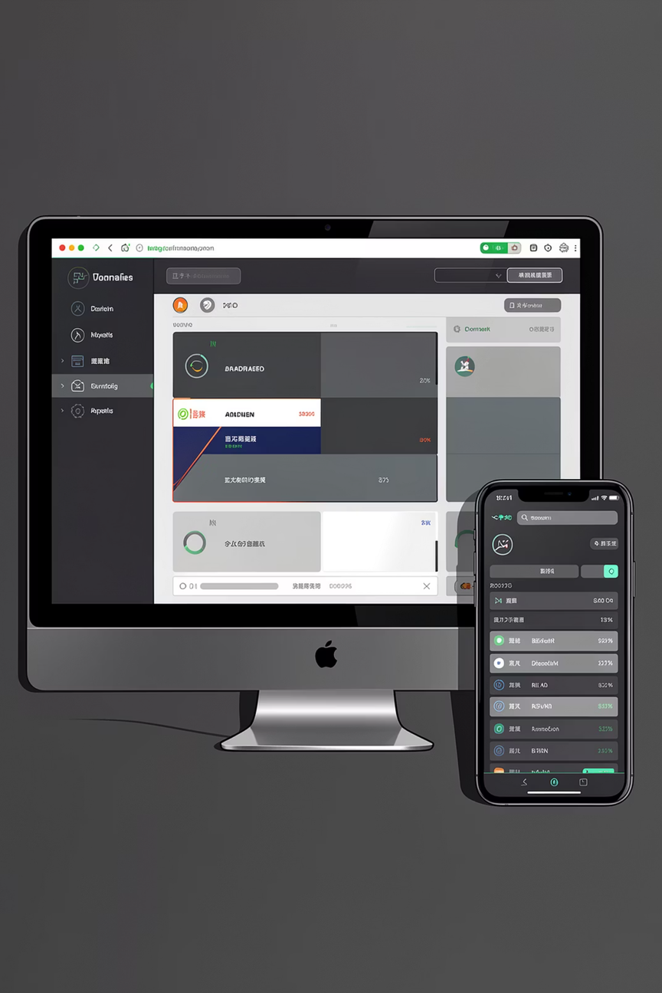

ИТОГИ
Результат и заключение
Готовый продукт
Без сервера
Работающее трёхстраничное SPA-приложение с полным циклом управления коллекцией сериалов.
Все данные хранятся в браузере пользователя — приложение автономно и не требует бэкенда.
Адаптивность
Корректное отображение на десктопных и мобильных устройствах благодаря медиа-запросам.
Цель курсовой работы достигнута: разработано функциональное веб-приложение с использованием HTML, CSS, JavaScript и localStorage.

